Slide 1
Потребности и ресурсы

Slide 2
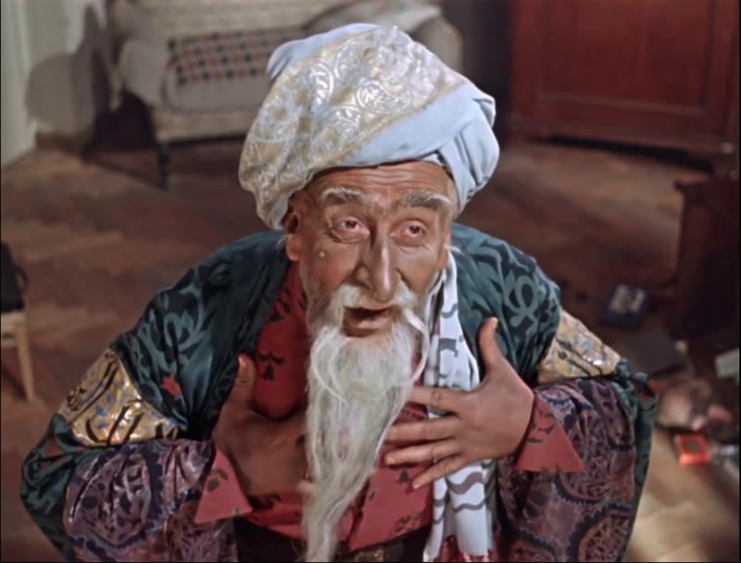
Исследовав свою бороду, старик Хоттабыч обнаружил, что волоски, которые он вырывает для исполнения своих желаний, тут же отрастают заново.
Есть ли у него необходимость изучать экономику?

Slide 3
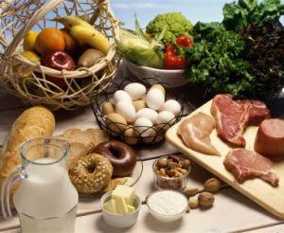
Что такое экономика?
Это сфера общественной жизни, которая связана с производством, обменом и потреблением жизненных благ.
Это народное хозяйство той или иной страны.
Это наука, которая изучает способы эффективного использования ограниченных ресурсов для удовлетворения растущих потребностей людей.

Slide 4
Потребности
Потребность – это нужда человека в чём-либо, необходимом для поддержания жизни.
МАТЕРИАЛЬНЫЕ
ДУХОВНЫЕ
СОЦИАЛЬНЫЕ

Slide 5
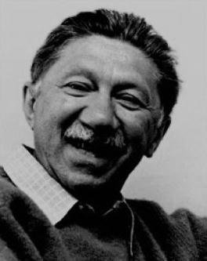
ПИРАМИДА ПОТРЕБНОСТЕЙ
В САМО-РЕАЛИЗАЦИИ
В ПРИЗНАНИИ СО СТОРОНЫ ДРУГИХ
В ОБЩЕНИИ, ЗАБОТЕ, ВНИМАНИИ
В БЕЗОПАСНОСТИ
ФИЗИОЛОГИЧЕСКИЕ
А. МАСЛОУ

Slide 6
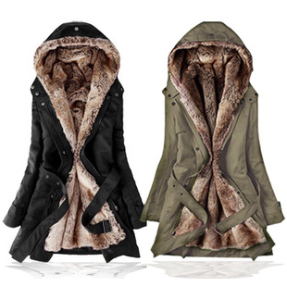
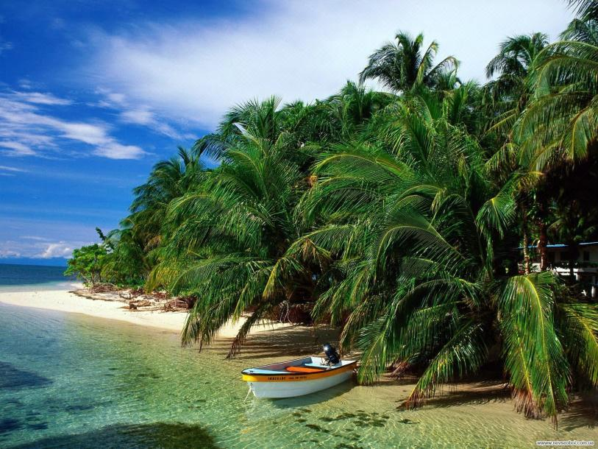
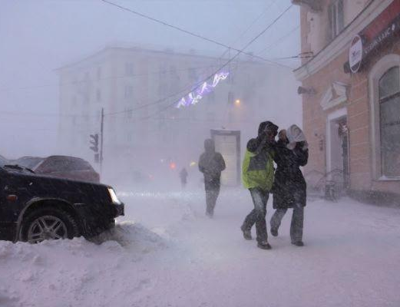
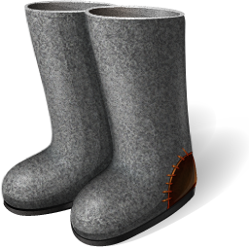

Slide 7
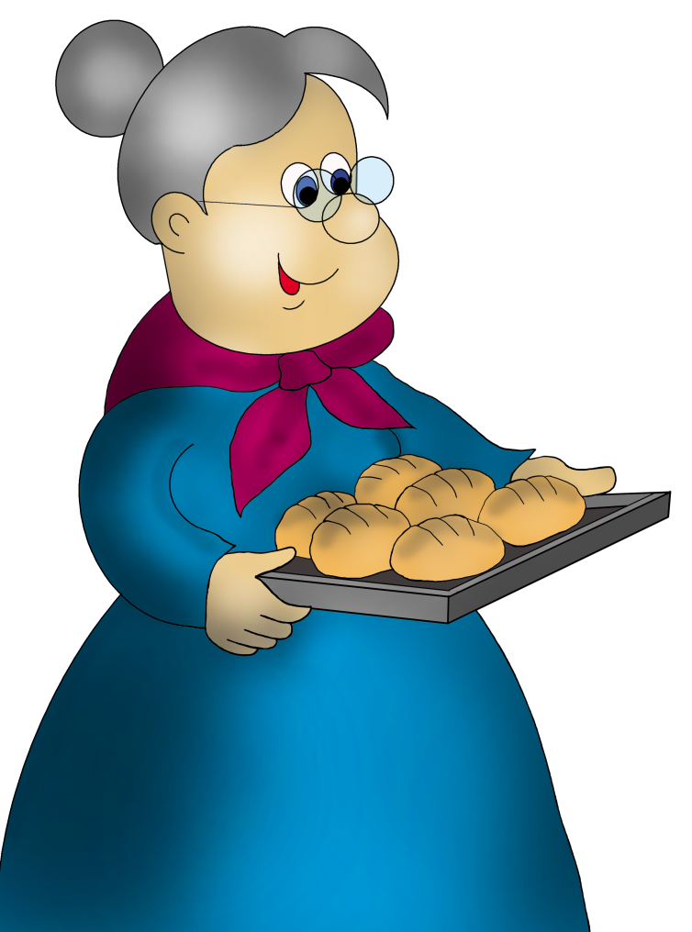
GPRS/WAP
СКАЙП
2 СИМ-КАРТЫ

Slide 8
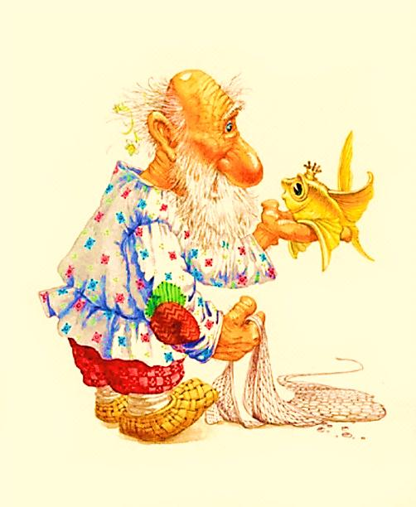
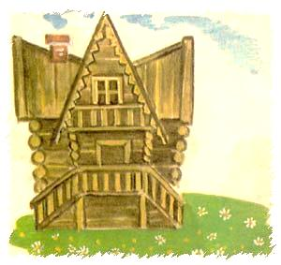
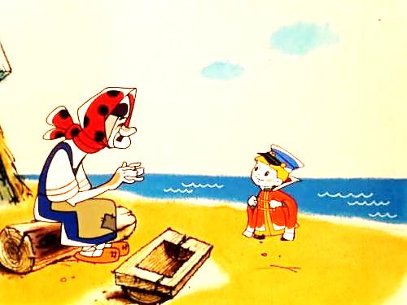
Потребности людей постоянно растут.
Для удовлетворения растущих потребностей надо использовать больше ресурсов.

Slide 9
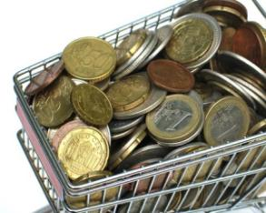
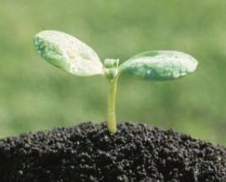
Ресурсы – всё то, что необходимо для производства жизненных благ.
ВИДЫ РЕСУРСОВ
ТРУД
КАПИТАЛ
ЗЕМЛЯ

Slide 10
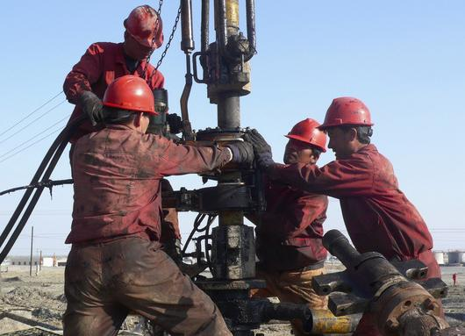
ПРЕДПРИНИМАТЕЛЬСТВО
ТРУД
ЗЕМЛЯ
ИНФОРМАЦИЯ
КАПИТАЛ

Slide 11
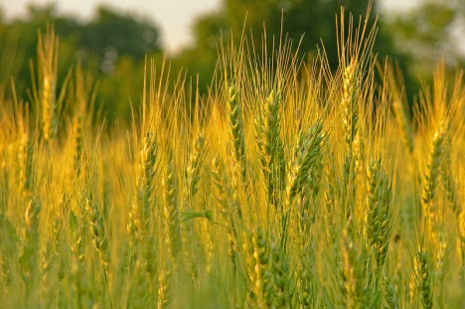
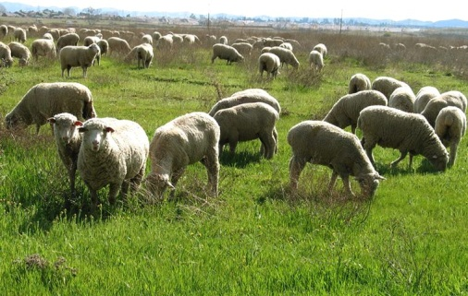
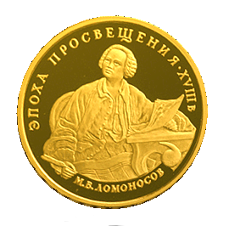
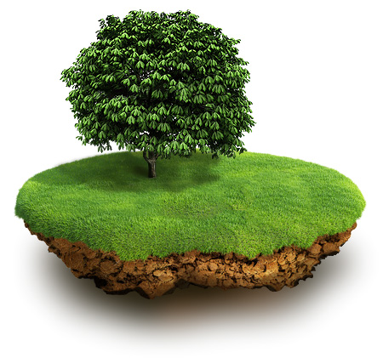
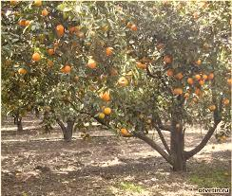
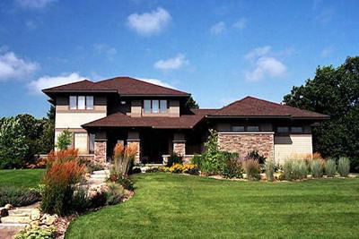
Ограниченность ресурсов

Slide 12
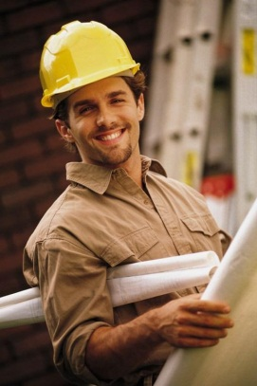
Ограниченность ресурсов

Slide 13
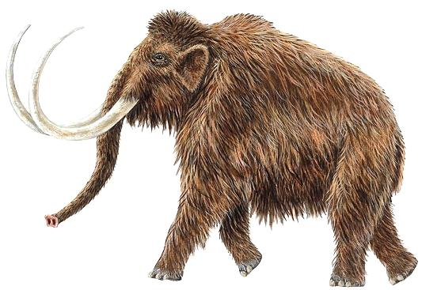
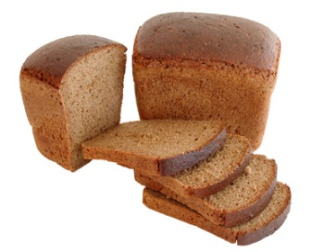
Свободные и экономические блага
Жизненные блага – средства, с помощью которых человек удовлетворяет свои потребности.
СВОБОДНЫЕ БЛАГА
ЭКОНОМИЧЕСКИЕ БЛАГА

Slide 14
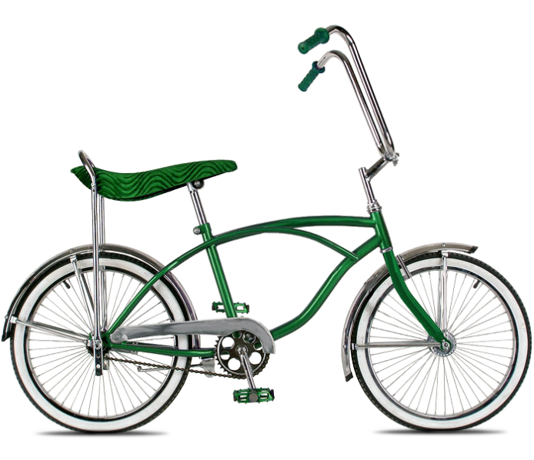
Альтернативная стоимость
Рациональный выбор – сравнение возможных выгод и возможным потерь.
АЛЬТЕРНАТИВНАЯ СТОИМОСТЬ

Slide 15
Экономическая наука изучает способы эффективного использования ограниченных ресурсов.
Потребность – нужда человека в чём-либо, необходимом для поддержания его жизни.
Ресурсы – всё то, что необходимо для производства жизненных благ.
Основные виды ресурсов – труд, земля, капитал.

Slide 16
Свободные блага – те, которыми человек может пользоваться бесплатно.
Экономические блага – те, для производства которых нужно нести затраты.
Альтернативная стоимость – это лучшая из упущенных выгод.

Slide 17
Ресурсы Хоттабыча – неисчерпаемы.
Он может изучать экономику из «спортивного интереса».
Нам экономические знания жизненно необходимы.

